Slide 1

LKBH STHM - SEKOLAH TINGGI HUKUM MILITER
SISTEM INFORMASI PELAYANAN BANTUAN HUKUM TERINTEGRASI
TUGAS AKHIR - FAKULTAS SAINS DAN INFORMATIKA
UNIVERSITAS JENDERAL ACHMAD YANI
Sulthan Dhiyaul Barts H.
Business Analyst
Aditya Maulana Ardiansyah
Backend Developer
Muhammad Roihan
UI/UX Designer
Sayyid Ashhabussunan
Scrum Master

Slide 2
TIM PENGEMBANG SISTEM
SH
AA
MR
SA
Sulthan Dhiyaul Barts Hasibuan
Aditya Maulana Ardiansyah
Muhammad Roihan
Sayyid Ashhabussunan
Business Analyst
Backend Developer
UI/UX Designer
Scrum Master
Menggali kebutuhan dan merumuskan alur bisnis serta SOP
Membangun API, basis data, dan keamanan sistem
Merancang antarmuka dan pengalaman pengguna
Mengatur sprint dan kolaborasi tim
LKBH STHM DITKUMAD • Platform Bantuan Hukum Digital Nasional

Slide 3
CURRICULUM VITAE — SULTHAN DHIYAUL BARTS HASIBUAN
SH
Sulthan Dhiyaul Barts Hasibuan
PENGALAMAN ORGANISASI & KEPEMIMPINAN
BEM KM UNJANI (2025 - 2026)
Staff Kementerian Sosial dan Politik
Menangani koordinasi advokasi, relasi eksternal, dan aksi sosial kemahasiswaan.
BEM KM FSI UNJANI (2025 - 2026)
Kepala Departemen Kastrat & Advokasi
Memimpin kajian isu strategis fakultas dan perumusan rekomendasi kebijakan.
OSIS SMAN 4 Pematangsiantar (2021 - 2022)
Ketua OSIS
Memimpin organisasi kesiswaan tingkat sekolah & meraih sertifikat kepemimpinan.
BUSINESS ANALYST
Pendidikan: S1 Teknik Informatika (Semester 6) • IPK 3.44
Institusi: Universitas Jenderal Achmad Yani (UNJANI)
Domisili: Kab. Bandung Barat, Jawa Barat
Kontak: 0812-8392-0912 | dhiyaulbarts@gmail.com
Tautan: GitHub: Antitesis08 | LinkedIn: Sulthan D. B. H.
Kemahiran Bahasa: Bahasa Indonesia (Native) | English (Mahir)
PENGALAMAN PEMBUATAN PROYEK (PORTOFOLIO)
• Sistem Digitalisasi LKBH STHM (2026)
Business Analyst: Menganalisis SOP-01 s/d SOP-06 AD/ART LKBH STHM, merumuskan alur 7 role pengguna, matriks hak akses, serta menyusun spesifikasi fungsional sistem bantuan hukum.
• AI Decision Support System (DSS)
Sistem rekomendasi AI menganalisis sentimen media sosial investor (web scraping & NLP) untuk mendukung pengambilan keputusan bisnis strategis berbasis data.
• PahamUang — Platform Konsultasi Finansial
Aplikasi web penjadwalan konsultasi keuangan terintegrasi 3 role (admin, konsultan, pelanggan) berbasis framework Laravel & Vue dengan database relasional.
• SIMPEG — Sistem Informasi Kepegawaian
Aplikasi manajemen SDM instansi pemerintah; implementasi arsitektur MVC Laravel, perancangan database terintegrasi, dan pengelolaan arsip pegawai.
PROFIL & FOKUS KEAHLIAN
Mahasiswa Teknik Informatika berdedikasi dengan keahlian utama dalam menganalisis proses bisnis bantuan hukum, perumusan spesifikasi sistem & SOP 7 role pengguna, analisis data statistik, serta integrasi Artificial Intelligence (AI).
KEMAHIRAN TEKNIS & NON-TEKNIS
• Teknis: Python, SQL, Excel, Power BI, Docker, Laravel, PHP, MySQL, Git/GitHub, Langflow.
• Non-Teknis: Analisis Bisnis, Public Speaking, Kepemimpinan, Problem Solving, AI Prompting.
SERTIFIKASI & PELATIHAN RESMI
• IBM SkillsBuild (2026): AI Agents, IBM Granite, Data Science Landscape, Getting Started with Data.
• Rocket Tutor ID (2026): Full Stack Data Analyst • Ousean (2025): Data Analyst Camp B1.
Fokus: Analisis Data • Proses Bisnis & SOP • Solusi AI
LKBH STHM DITKUMAD • Platform Bantuan Hukum Digital Nasional

Slide 4
CURRICULUM VITAE — ADITYA MAULANA ARDIANSYAH
AA
Aditya Maulana Ardiansyah
PENGALAMAN KERJA, MAGANG & ORGANISASI
PT Pertamina Patra Niaga (2026)
Magang — ETL Data Engineer
Membangun sistem extract, transform, & load (ETL) otomatis untuk pengolahan data Excel.
Alnis Notebook (2022)
PKL — Hardware & Network Maintenance
Pemeliharaan perangkat keras komputer, instalasi OS & software, serta troubleshooting.
HM KM Informatika UNJANI (2026 - 2027)
Staff Dept. Kajian Strategi & Advokasi
Pengkajian kebijakan strategis akademik dan fasilitasi aspirasi mahasiswa informatika.
BACKEND DEVELOPER
Pendidikan: S1 Teknik Informatika (Semester 7) • IPK 3.19
Institusi: Universitas Jenderal Achmad Yani (UNJANI)
Domisili: Kab. Bandung Barat, Jawa Barat
Kontak: 0821-2724-4922 | adityamaulardi11@gmail.com
Tautan: GitHub: Hoshino-115 | LinkedIn: Aditya Maulana A.
Kemahiran Bahasa: Bahasa Indonesia (Native) | English (Mahir)
PENGALAMAN PEMBUATAN PROYEK (PORTOFOLIO)
• Sistem Digitalisasi LKBH STHM (2026)
Backend Developer: Arsitektur REST API Next.js, skema relasional Prisma ORM, PostgreSQL, autentikasi Custom JWT 3 lapis, generator PDF surat dinas resmi, & presigned upload S3.
• AI Customer Review System
Pengembangan agen AI cerdas untuk klasifikasi ulasan pelanggan dan analisis sentimen otomatis berbasis machine learning/LLM.
• J-Stok — Sistem Gudang Terintegrasi
Aplikasi web inventaris logistik pergudangan terintegrasi database (Admin & Pegawai) dengan Full Stack Laravel dan pola desain MVC.
• FinanceKu & Data Transform Importer
Sistem keuangan pribadi (Laravel & React) serta aplikasi utility ETL otomatis untuk manipulasi dan impor dataset Excel skala besar.
PROFIL & FOKUS KEAHLIAN
Mahasiswa Teknik Informatika dengan spesialisasi rekayasa backend, perancangan REST API, database relasional PostgreSQL & Prisma ORM, arsitektur keamanan multi-lapis, maintenance hardware komputer, serta implementasi kecerdasan buatan (AI).
KEMAHIRAN TEKNIS & NON-TEKNIS
• Teknis: Node.js, Next.js, PostgreSQL, Prisma, Python, SQL, Docker, Java, JS, Laravel, Git.
• Non-Teknis: Rekayasa Basis Data, Problem Solving, Keamanan Sistem, Adaptif, Hardware Maintenance.
SERTIFIKASI & PELATIHAN RESMI
• IBM SkillsBuild (2026): Unleashing the Power of AI Agents
• IBM SkillsBuild (2026): Classifying Data Using IBM Granite
• IBM SkillsBuild (2026): Data Science Landscape & Getting Started With Data
Fokus: Rekayasa Backend • PostgreSQL & Prisma • Keamanan Sistem
LKBH STHM DITKUMAD • Platform Bantuan Hukum Digital Nasional

Slide 5
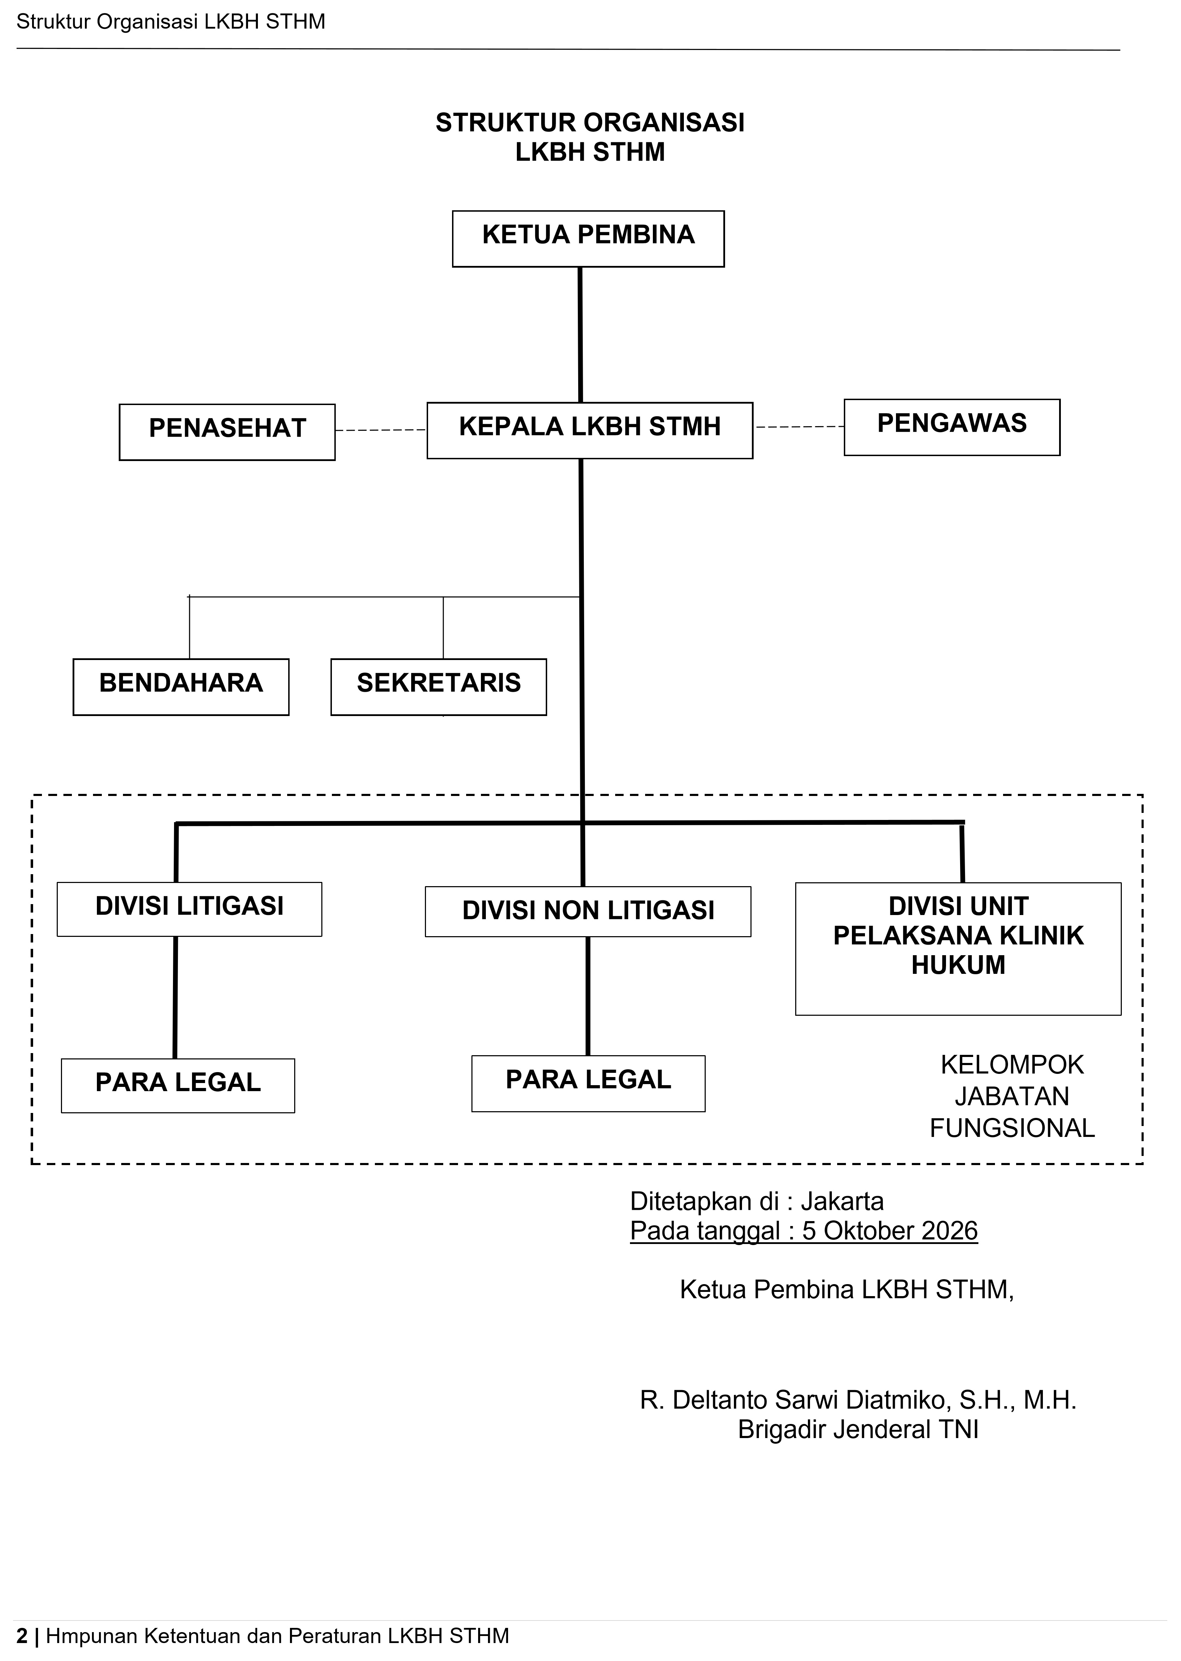
STRUKTUR ORGANISASI LKBH STHM
LAMPIRAN A RESMI: BAGAN STRUKTUR ORGANISASI
PENDAHULUAN: STRUKTUR ORGANISASI SEBAGAI DASAR ARSITEKTUR SISTEM
Bagan organisasi LKBH STHM menjadi landasan perancangan 7 role pengguna dan pembagian kewenangan alur perkara SOP-01 s/d SOP-06.
1. TINGKAT PEMBINA & PIMPINAN
• Ketua Pembina (Ketua STHM): Penentu arah kebijakan umum lembaga & pengesah Legal Opinion resmi.
• Penasehat & Pengawas: Mengawasi kode etik, kepatuhan SOP perkara, serta akuntabilitas operasional.
• Kepala LKBH STHM: Penanggung jawab operasional, memimpin gelar perkara & menerbitkan Surat Tugas advokat.
2. TINGKAT ADMINISTRASI & KEUANGAN
• Sekretaris: Mengelola tata naskah dinas, verifikasi kelengkapan berkas perkara, & register induk.
• Bendahara: Pengelolaan kas operasional bantuan hukum, audit keuangan perkara, & alokasi pro bono.
3. TINGKAT PELAKSANA TEKNIS & ADVOKASI
• Divisi Litigasi & Konsultan (Advokat): Pendampingan sidang di 4 peradilan (Militer, Umum, PTUN, Agama).
• Divisi Non Litigasi: Konsultasi hukum, mediasi/negosiasi sengketa, legal opinion, serta pendaftaran HKI.
• UPKH & Kelompok Fungsional: Laboratorium klinik hukum perwira mahasiswa STHM & tridharma LPPM.
• Paralegal: Asistensi penyiapan berkas awal, cek bukti lapangan, & pendampingan klien.
Ditetapkan di Jakarta • Disahkan oleh Ketua Pembina Brigjen TNI R. Deltanto Sarwi Diatmiko, S.H., M.H.
LKBH STHM DITKUMAD • Platform Bantuan Hukum Digital Nasional

Slide 6
MENGAPA DIGITALISASI PENTING
1
SATU-SATUNYA LKBH STHM DI INDONESIA • WILAYAH LAYANAN SELURUH INDONESIA
Prajurit TNI, purnawirawan, keluarga besar TNI, dan masyarakat pencari keadilan tersebar di 38 provinsi di seluruh Nusantara.
01
Jangkauan Nasional
02
Proses Baku & Akuntabel
03
Arsip Aman & Rahasia
04
Transparan & Terukur
Pencari keadilan dari Aceh hingga Papua dapat mengajukan permohonan bantuan hukum secara online tanpa harus datang langsung ke Jakarta Timur.
SOP-01 s/d SOP-06 berjalan seragam, terdata secara digital, serta terdistribusi secara transparan ke seluruh penanggung jawab perkara.
Dossier perkara tersimpan digital dengan enkripsi dan hak akses ketat sesuai dengan ketentuan SOP dan kode etik yang berlaku.
Klien pencari keadilan memantau status perkembangan kasus secara mandiri dan real-time dari registrasi hingga putusan inkracht.
Landasan Yuridis: ART Pasal 7 LKBH STHM membolehkan pendaftaran melalui kanal elektronik resmi, dan ART Pasal 2 mewajibkan pengarsipan dossier secara tertib dan digital.
LKBH STHM DITKUMAD • Platform Bantuan Hukum Digital Nasional

Slide 7
ALUR PROSES PENANGANAN KASUS (7 TAHAPAN)
01
KLIEN
02
SEKRETARIS
03
TIM LKBH
04
KETUA STHM
Pengajuan Kasus
Verifikasi Berkas
Gelar Kasus
Penerbitan Legal Opinion
➔
➔
➔
Klien mengisi form online dan mengunggah dokumen bukti perkara / SKTM.
Pemeriksaan keabsahan dokumen dan registrasi berkas di buku induk.
Bedah perkara, analisis yuridis, dan perumusan pokok permasalahan.
Pengkajian pimpinan dan penerbitan Legal Opinion resmi STHM.
05
KEPALA LKBH
06
LITIGASI & NON-LITIGASI
07
LKBH & LPPM
Penugasan Tim
Penanganan Hukum
Penyelesaian & Arsip LPPM
➔
➔
Penerbitan Surat Perintah Tugas dan Surat Kuasa Khusus advokat.
Litigasi (Peradilan Militer, Umum, PTUN, Agama) & Non-Litigasi (Mediasi/LO).
Penyerahan hasil advokasi, pengarsipan dossier inkracht, & sinkronisasi LPPM.
PENGAJUAN ➔ VERIFIKASI ➔ GELAR KASUS ➔ LEGAL OPINION ➔ PENUGASAN ➔ PENANGANAN ➔ SELESAI & LPPM
LKBH STHM DITKUMAD • Platform Bantuan Hukum Digital Nasional

Slide 8
TEKNOLOGI YANG DIGUNAKAN
Node.js & Next.js
Framework aplikasi web utama dan runtime server performa tinggi.
React.js
Pembangunan antarmuka pengguna interaktif dan responsif.
Kotlin
Pengembangan native aplikasi Android untuk kemudahan akses mobile.
PostgreSQL & Prisma
Database relasional yang aman untuk menyimpan seluruh data perkara.
REST API
Standar komunikasi data yang menghubungkan web, mobile, dan server.
Laragon
Lingkungan pengembangan lokal yang stabil dan cepat.
Docker & NGINX
Kontainerisasi aplikasi dan reverse proxy untuk performa server.
Cloudflare & MFA
Keamanan jaringan anti-DDoS dan proteksi login ganda (MFA).
LKBH STHM DITKUMAD • Platform Bantuan Hukum Digital Nasional

Slide 9
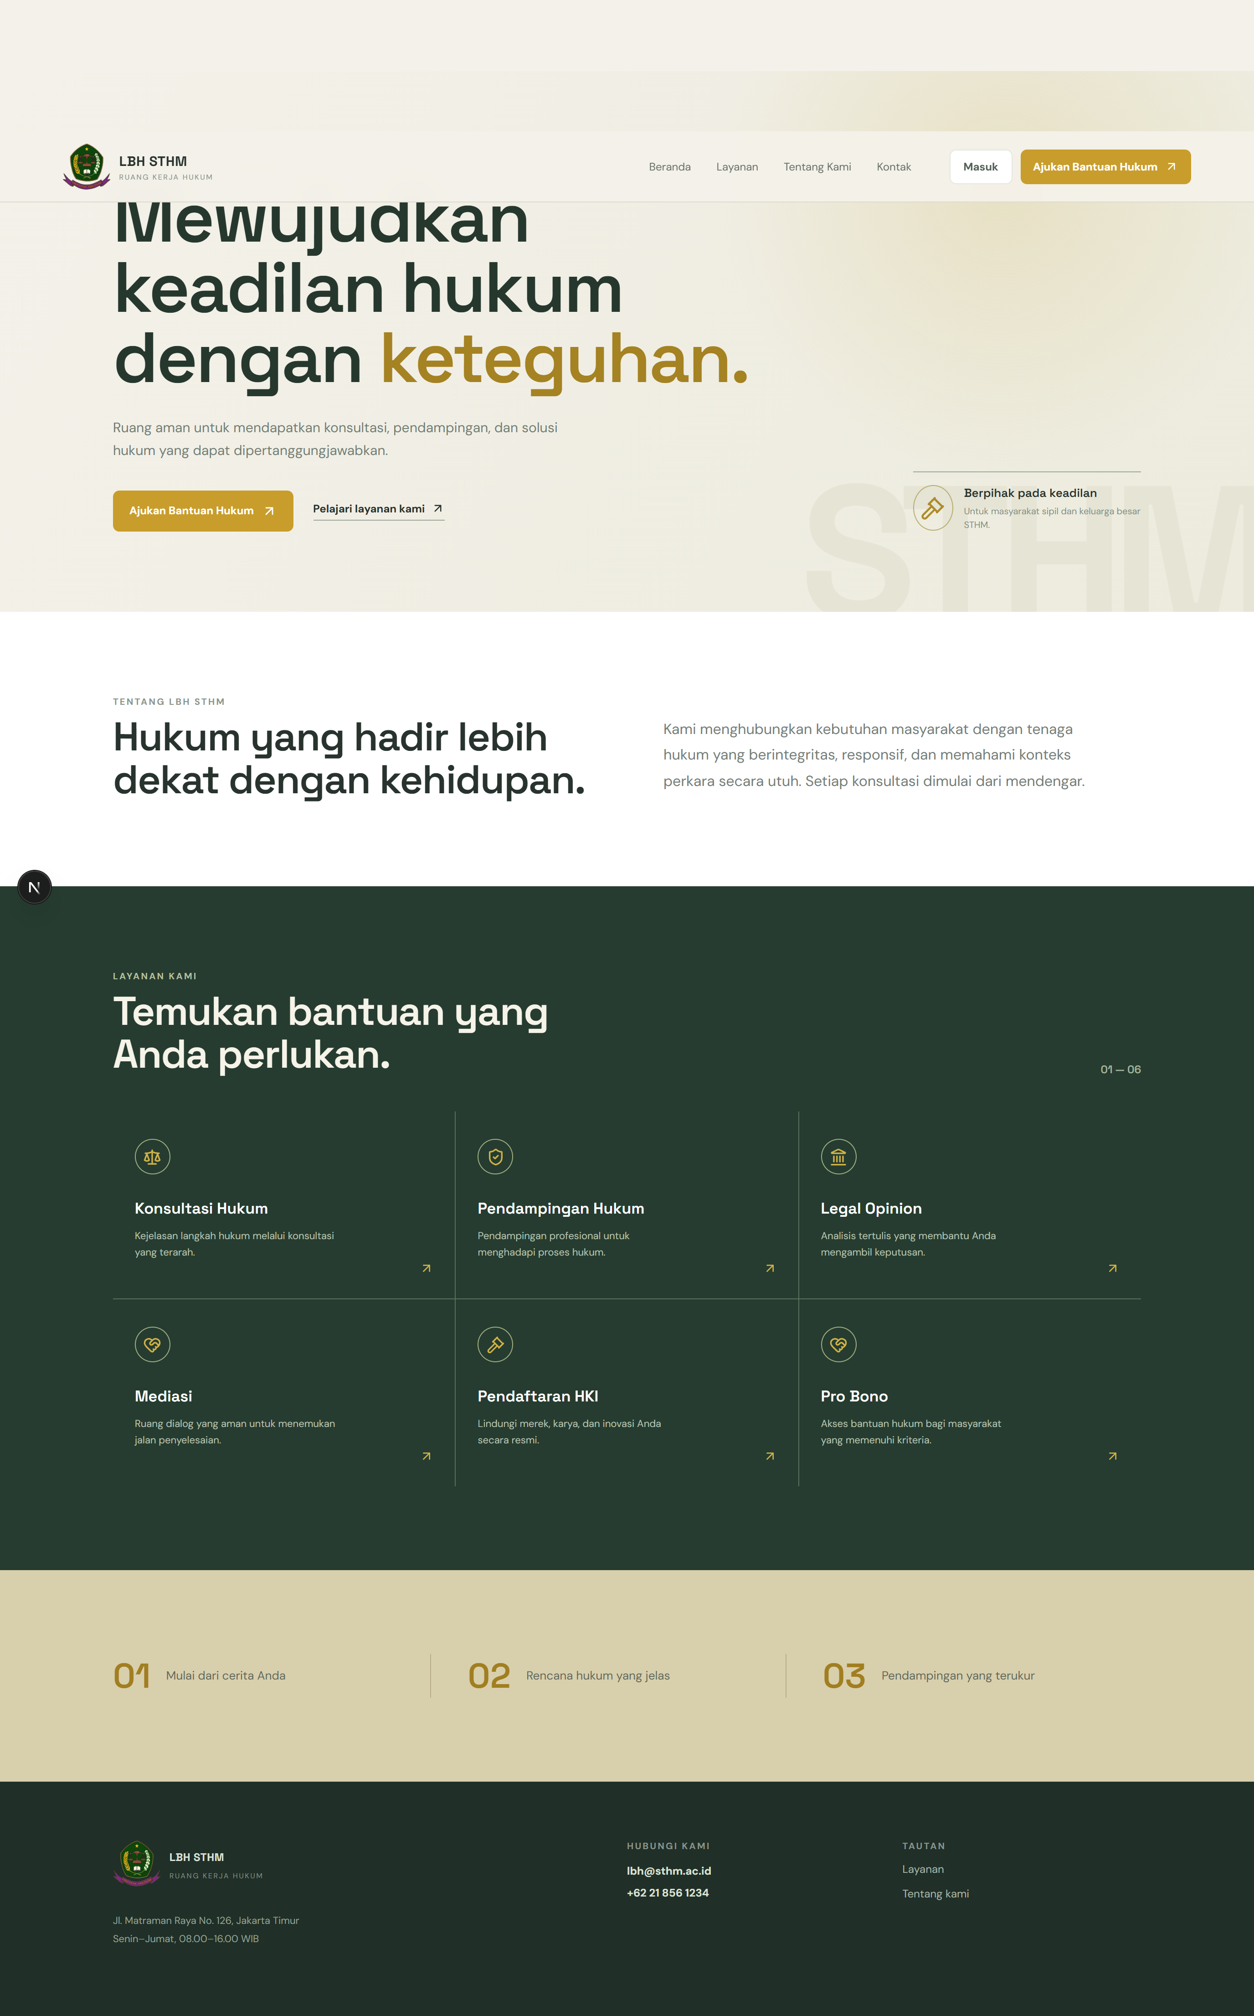
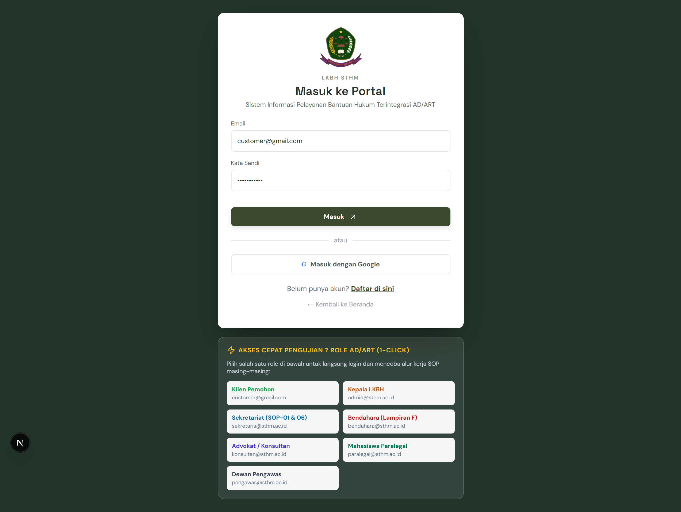
MOCKUP: LANDING PAGE & PORTAL LKBH STHM
LANDING PAGE RESMI LKBH STHM
PORTAL LAYANAN BANTUAN HUKUM LKBH
Keterangan: Tampilan halaman depan informasi resmi LKBH STHM dan portal akses menu konsultasi.
LKBH STHM DITKUMAD • Platform Bantuan Hukum Digital Nasional

Slide 10
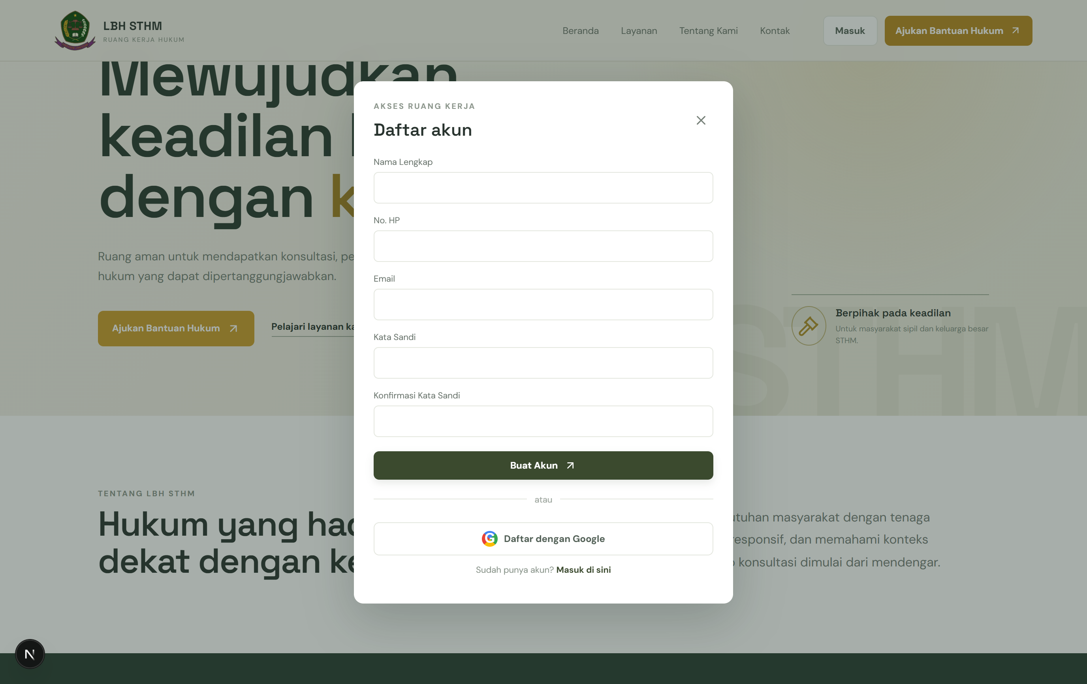
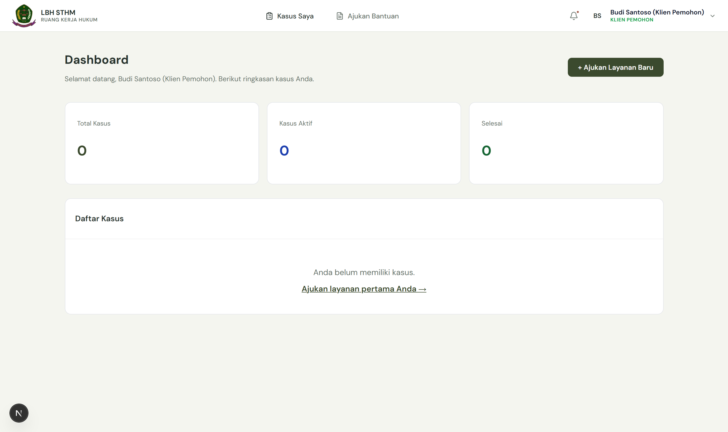
MOCKUP: REGISTRASI & ROLE CUSTOMER (KLIEN)
HALAMAN PENDAFTARAN / REGISTRASI KLIEN
DASHBOARD KLIEN (TRACKING STATUS KASUS)
Keterangan: Formulir pendaftaran akun pencari keadilan dan dashboard pemantauan kasus secara real-time.
LKBH STHM DITKUMAD • Platform Bantuan Hukum Digital Nasional

Slide 11
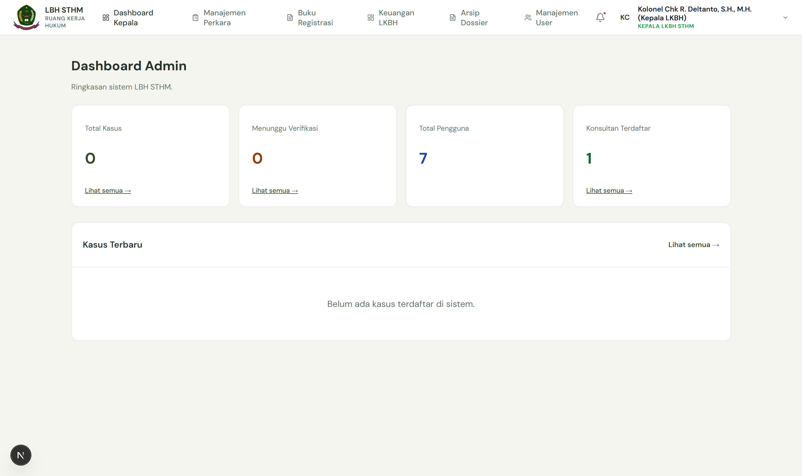
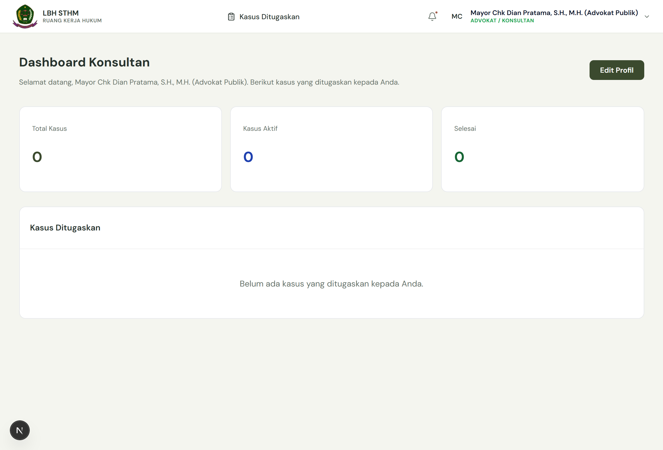
MOCKUP: ROLE ADMIN & ROLE KONSULTAN HUKUM
DASHBOARD ROLE ADMINISTRATOR
DASHBOARD ROLE KONSULTAN (ADVOKAT)
Keterangan: Admin mengelola verifikasi perkara dan penugasan; Konsultan/Advokat menangani perkara yang ditugaskan.
LKBH STHM DITKUMAD • Platform Bantuan Hukum Digital Nasional

Slide 12
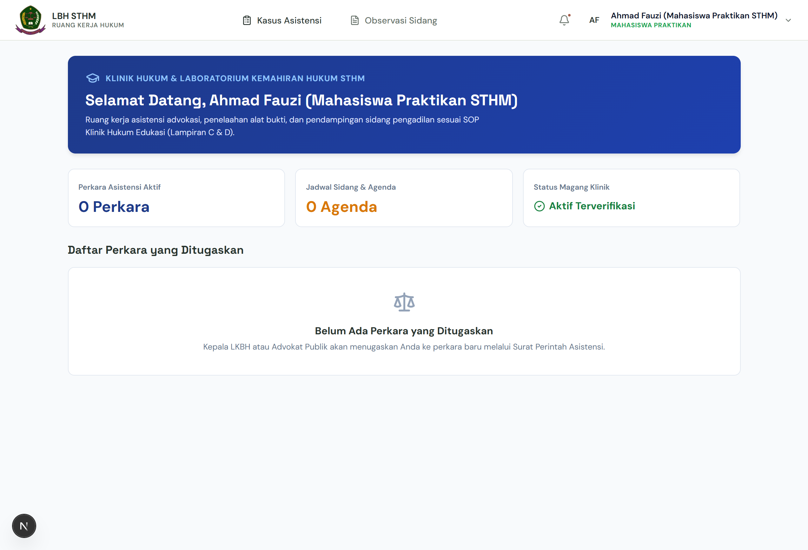
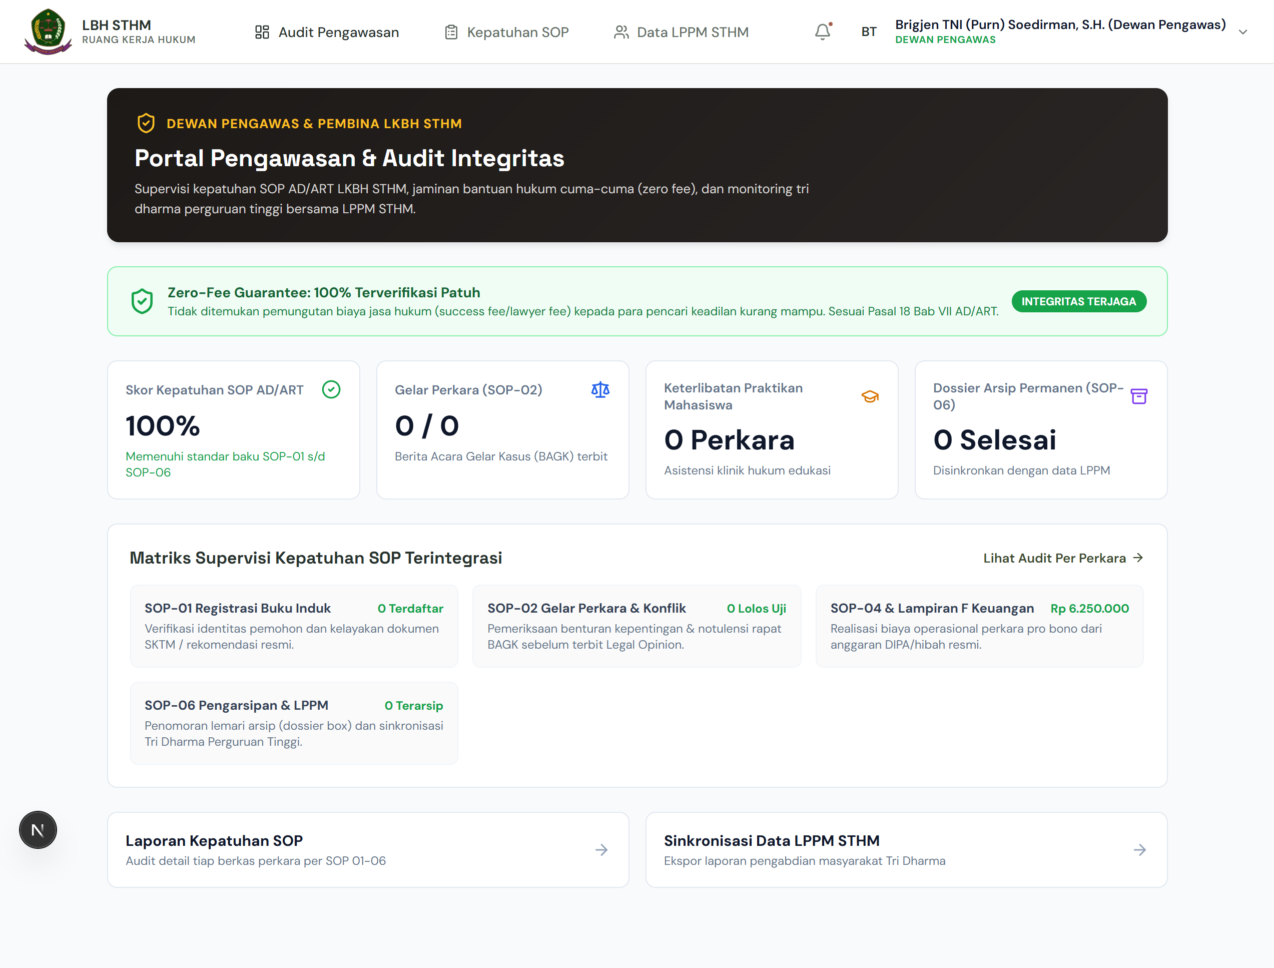
MOCKUP: ROLE PARALEGAL & ROLE PENGAWAS
DASHBOARD ROLE PARALEGAL
DASHBOARD ROLE PENGAWAS
Keterangan: Paralegal membantu verifikasi berkas permohonan; Pengawas memonitor transparansi dan kepatuhan SOP.
LKBH STHM DITKUMAD • Platform Bantuan Hukum Digital Nasional

Slide 13
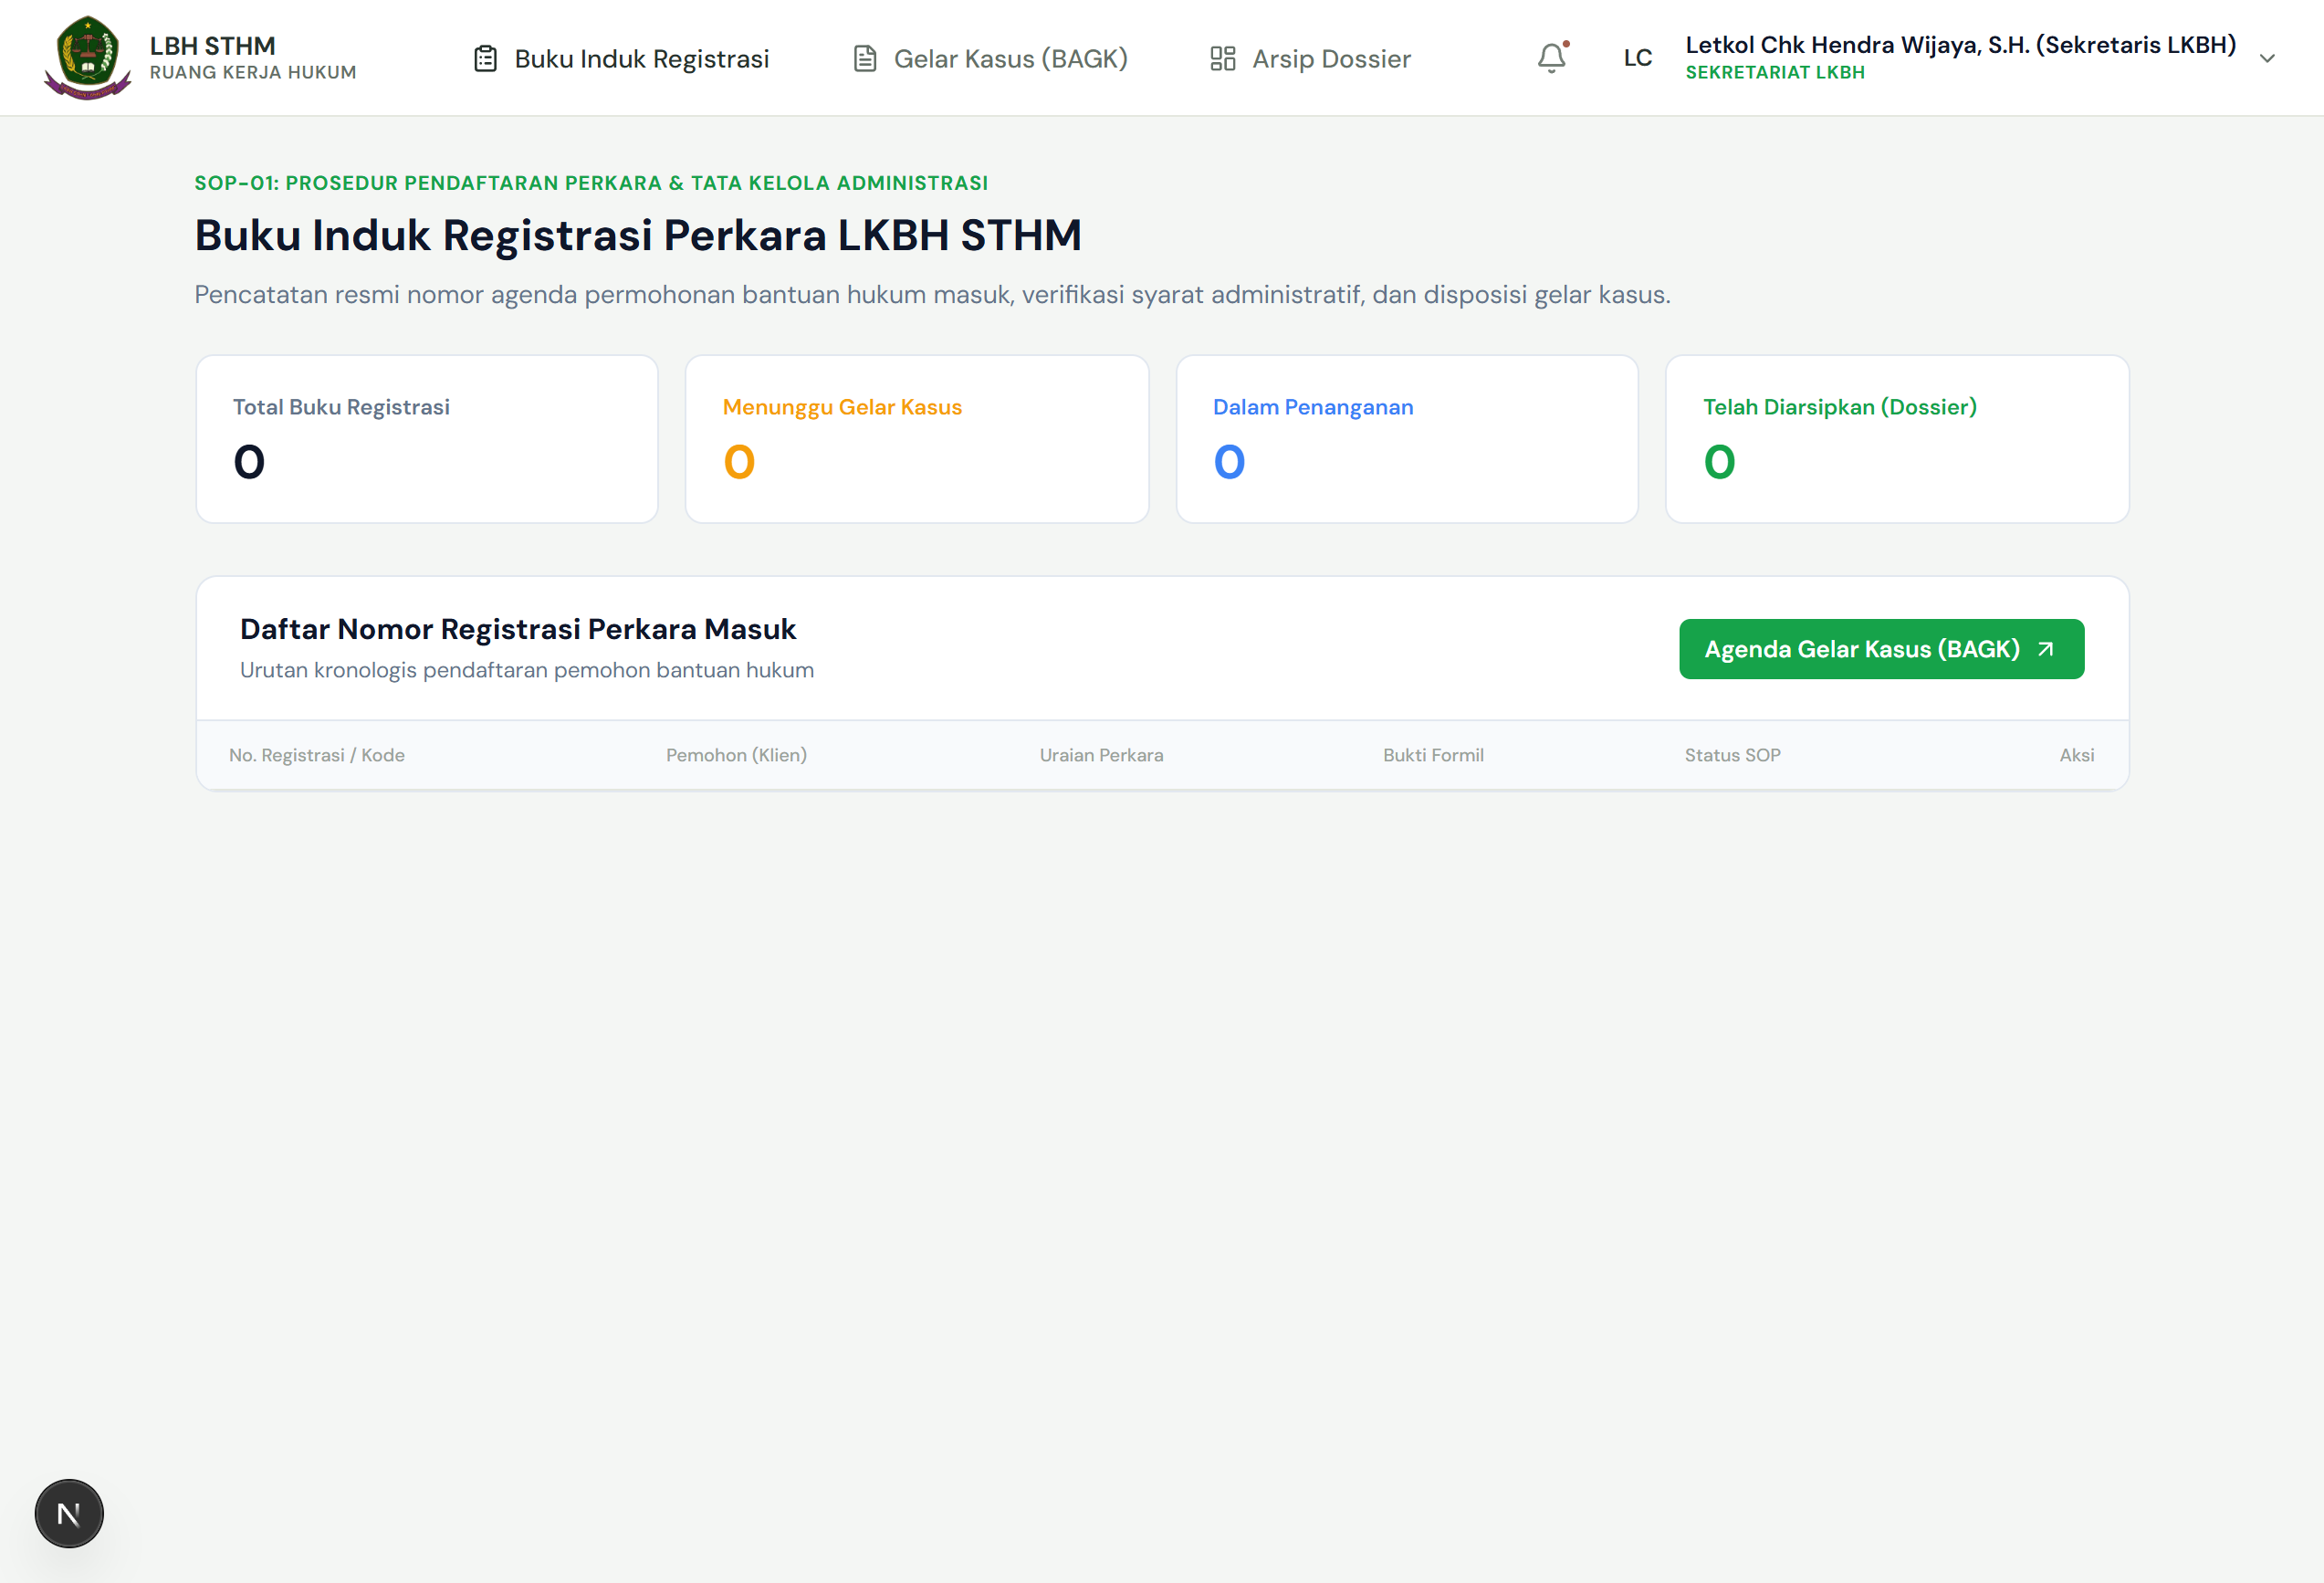
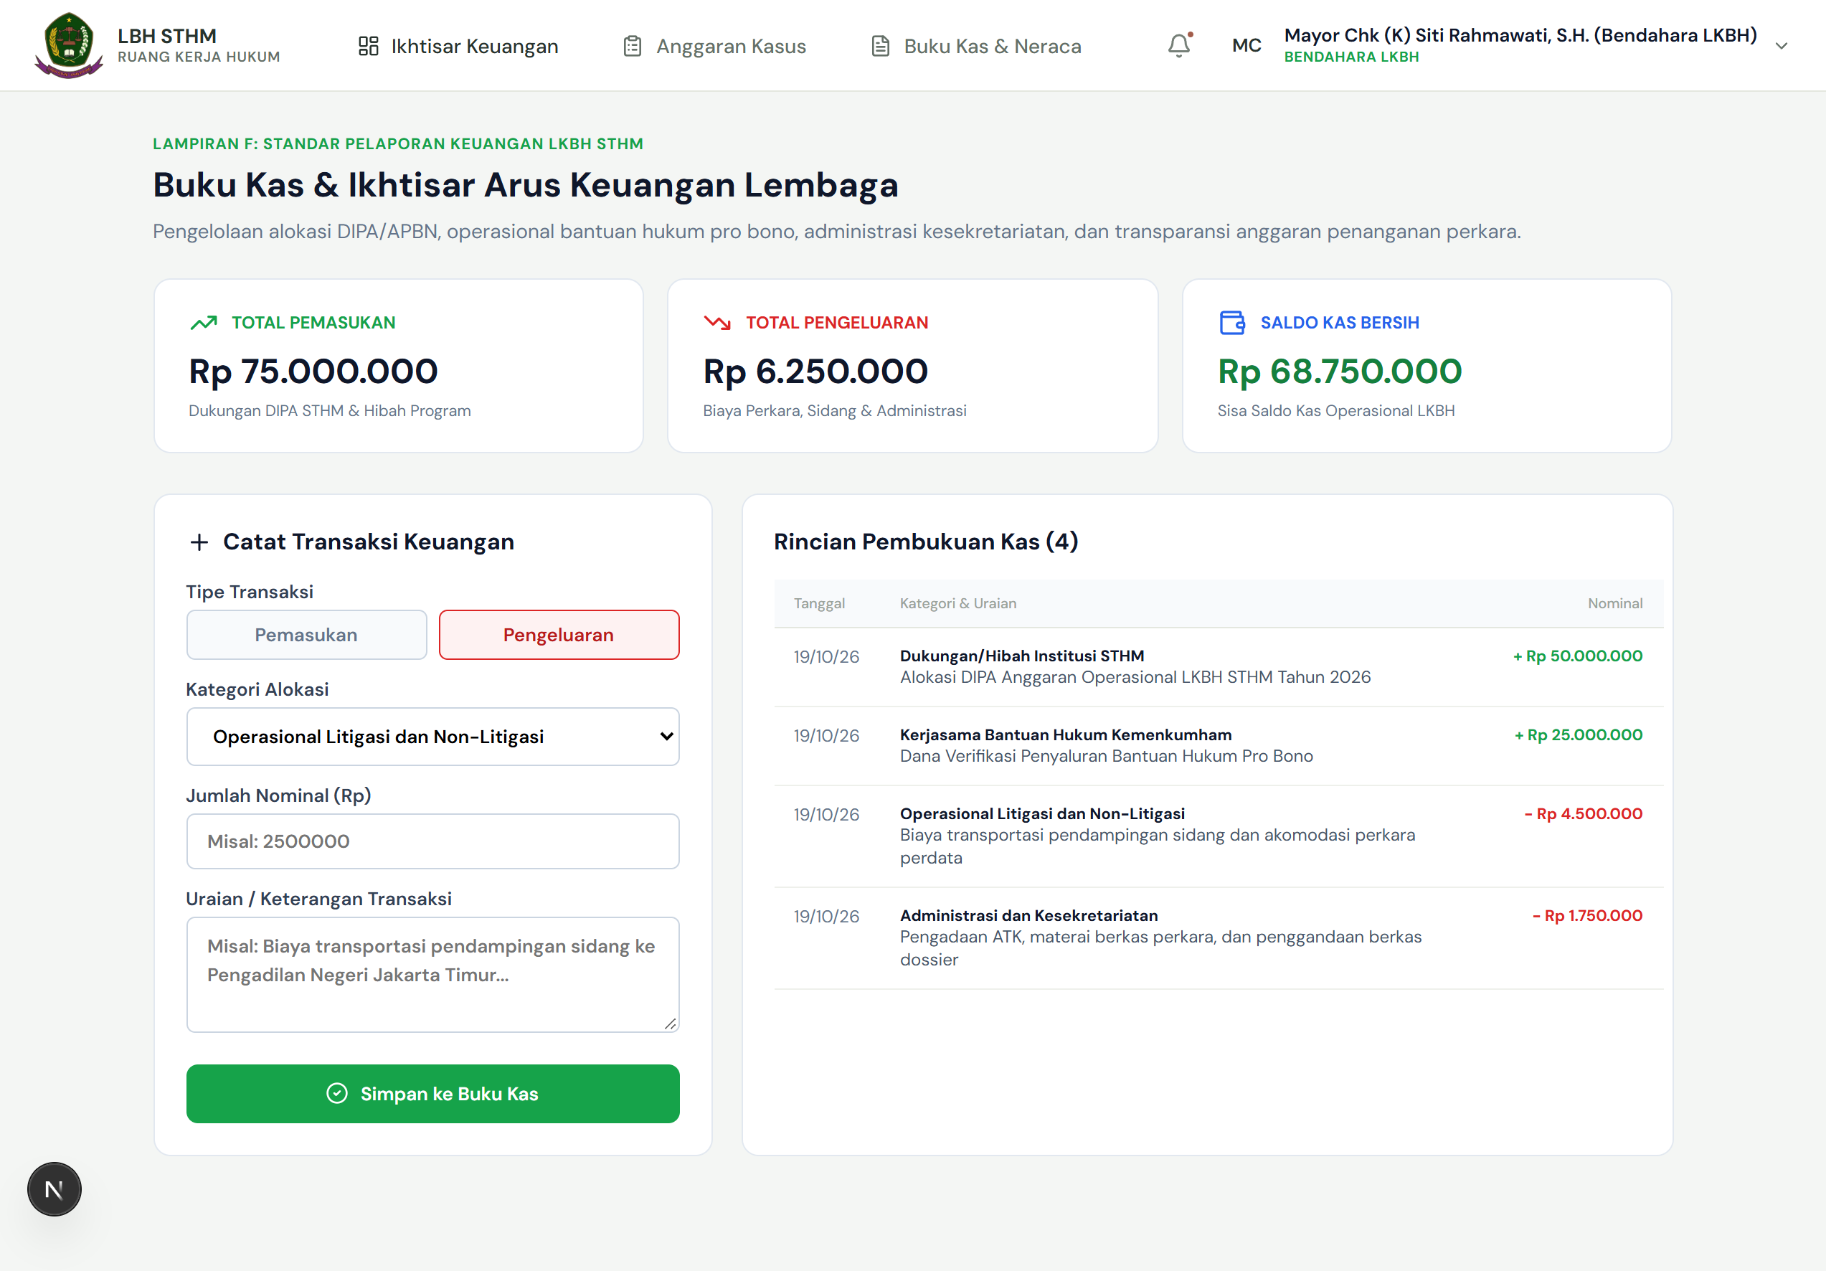
MOCKUP: ROLE SEKRETARIS & ROLE BENDAHARA
DASHBOARD ROLE SEKRETARIS
DASHBOARD ROLE BENDAHARA
Keterangan: Sekretaris mengelola administrasi surat & naskah dinas; Bendahara mencatat kas dan anggaran operasional.
LKBH STHM DITKUMAD • Platform Bantuan Hukum Digital Nasional

Slide 14
"VIYATA WIRA CASANA"
Menegakkan Hukum dan Keadilan Secara Bijaksana, Profesional, serta Tanpa Pamrih
TERIMA KASIH
SESI TANYA JAWAB (Q & A)
Lembaga Konsultasi dan Bantuan Hukum Sekolah Tinggi Hukum Militer (LKBH STHM)
Direktorat Hukum Angkatan Darat (Ditkumad) • Jakarta

